Slide 1

Python基础培训
王帆｜深圳市有方科技股份有限公司
2020.05.26

Slide 2
目录
Python简介
Python安装
Python基础知识

Slide 3
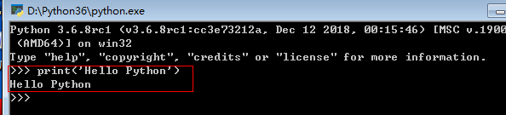
简介
Python 是一个高层次的结合了解释性、编译性、互动性和面向对象的脚本语言。
Python 是一种解释型语言： 这意味着开发过程中没有了编译这个环节。
Python 是交互式语言： 这意味着，您可以在一个 Python 提示符 >>> 后直接执行代码。
Python 是面向对象语言: 这意味着Python支持面向对象的风格或代码封装在对象的编程技术。
Python 是初学者的语言：Python 对初级程序员而言，是一种伟大的语言，它支持广泛的应用程序开发，从简单的文字处理到 WWW 浏览器再到游戏。

Slide 4
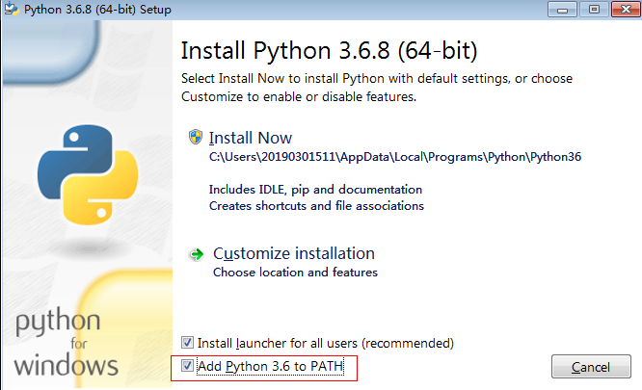
安装
要开始学习Python编程，首先就得把Python安装到你的电脑里。
下载路径：https://www.python.org/downloads/windows/
安装包安装：直接运行安装包，即可出现如图界面，勾选‘Add Python 3.6 to PATH’，无需配置环境变量；
压缩包安装：直接将下载好的安装包进行解压，需要配置环境变量，将python.exe所在路径添加到path中。

Slide 5

安装测试
安装完成后，打开命令窗口cmd，测试Python是否安装成功。如果安装成功，输入Python，将返回当前Python的版本号，如图示：
错误解决
安装成功，输入Python，可能会出现如下俩个错误：
直接报运行时错误（Runtime Error），提示缺失xxx程序，是由于windows缺少相关补丁，下载补丁安装即可；
报“不是内部或外部命令”，可能是环境变量未配置或配置错误（要配置在系统变量中才会生效）

Slide 6
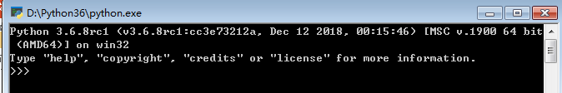

小牛试刀
使用Python命令行编辑代码，直接双击Python安装包下的python.exe即可进入python命令行
直接在 >>> 符号后输入要运行的python 语句回车就可运行
执入exit()函数即可退出命令行。

Slide 7

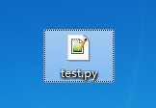

使用文本编辑器编辑代码，并保存为.py文件
打开命令行窗口，将目录切换到test.py所在目录，输入python test.py
注意：在使用编辑器编写代码时不要使用word、记事本编写，会出现编码错误。

Slide 8
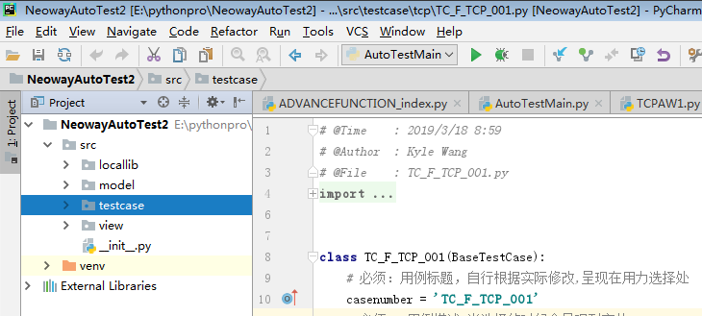
Python集成开发环境
PyCharm是最好的一个（也是唯一一个）专门面向于Python的全功能集成开发环境。同样拥有付费版（专业版）和免费开源版（社区版），PyCharm不论是在Windows, Mac OS X系统中, 还是在Linux系统中都支持快速安装和使用。开箱即用,PyCharm直接支持Python开发环境，打开一个新的文件然后就可以开始编写代码。你也可以在PyCharm中直接运行和调试Python程序，并且它支持源码管理和项目。
个人使用过的：
Eclipse + PyDev
Pycharm https://www.jetbrains.com/pycharm/download/#section=windows

Slide 9
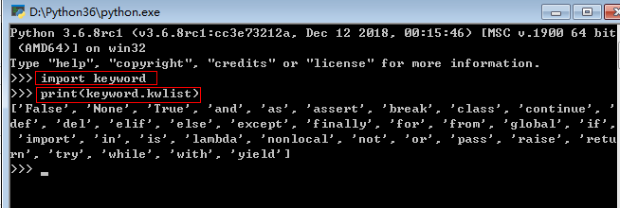
Python语法--标识符
在Python中，标识符只能由字母、数字、下划线_组成；比如python_test_01 ✓
在Python中，标识符不能以数字开头；比如01_python ✗
在Python中，标识符严格区分大小写；比如 num、Num、NUM是不同的变量
在Python中，可以采用驼峰式和下划线式俩种命名方式；比如pythonTest、python_test（Python推荐使用下划线式）
在Python中，不能使用关键字作为标识符。
如何查看Python的关键字？

Slide 10
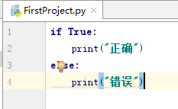
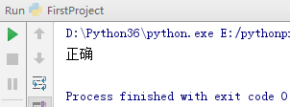
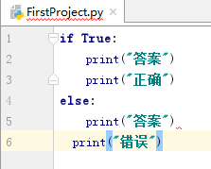
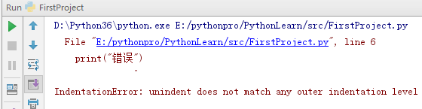
Python语法--缩进
Python语言相比于Java语言的最大区别就是，Python的代码块不是使用{}来控制类、函数、以及其他逻辑判断，Python使用缩进来编写模块。
缩进的数量是可以改变的，但是同一代码块必须具有相同数量的缩进。

Slide 11
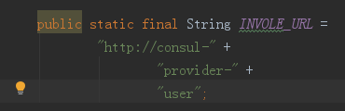



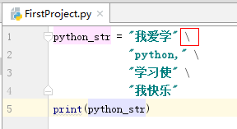
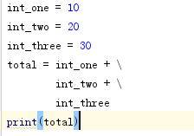
Python语法--行
Python语言一行中可以书写多条语句，但每条语句之间要用“;”隔开
Python一般是以新行作为一条语句的结束符
Python中使用“\”符号可以将一条语句分为多行显示
两条print之间使用“;”隔开
区别于Java中是以“;”作为一条语句的结束符
区别于Java中字符串的分行使用”+”，语句分行显示不需要多余符号

Slide 12
Python语法--引号
Python语言中可以使用单引号’Python’、双引号”Python”、三引号’’’Python’’’、”””Python”””来表示字符串，引号的开始和结束必须是相同类型。’Pyhon” ✗
三引号一般用来当做注释
Python语法—注释
单行注释使用”#”符号开头，可以用在语句或表达式的行末
多行注释使用三个单引号’’’ ’’’或三个双引号””” ”””

Slide 13
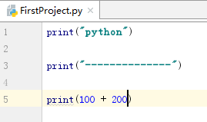
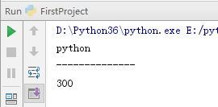
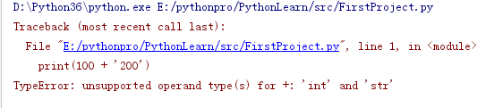
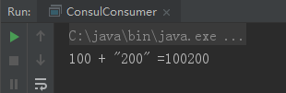
Python语法--输出
Python语言中使用print()函数输出指定文字，括号中可以写入要输入的字符串或者表达式；比如：print(“python”)、print(100 + 200)
：print(100 + ‘200’) 在Python中数字型与字符串相加会报错，而Java中会将数字型转为字符串类型，进行拼接。
对于100+200，Python解释器会直接计算出结果
注意

Slide 14

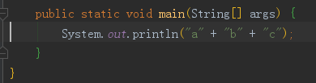

Python语法--输出
print()函数也可以接受多个字符串，字符串之间使用”,”逗号隔开，输出结果会是一条完整的字符串。注意：输出的字符串中会使用空格代替逗号分隔符。
区别于Java中输出函数中多个字符串之间使用“+”作连接符，且输出的字符串之间无空格填充
print("I","like","learning","python")
I |  | like |  | learning |  | python

Slide 15


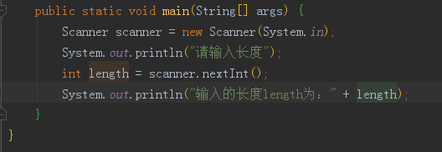
Python语法--输入
Python语言中使用input()函数输入数据，并存放到一个变量中，比如输入用户名：
执行以上input()函数没有任何语句提示，很不友好，我们可以在input()加入一些提示语句来提示用户，比如：
区别于Java语言的Scanner类

Slide 16
Python变量
Python中的变量赋值不需要类型声明
每个变量在使用前都需要赋值，赋值完后该变量才会被创建
Python使用等号’=’为变量赋值
为单个变量赋值：变量名 = 值
为多个变量赋值：变量1, 变量2 = 值1, 值2
length = 10 shape = 'square' print(length) print(shape)
length, width, hight = 10, 20, 30 print(length) print(width) print(hight)

Slide 17


Python变量--全局变量
在函数外部创建的变量为全局变量
全局变量在函数内部和外部都可以使用
在函数内部引用全局变量
创建于全局变量同名的局部变量，全局变量不受影响
length = 10 def get_length() -> int: return length print('在函数内部引用全局变量得到的值为：', get_length())
length = 10 def get_length() -> int: length = 20 return length print('局部变量length的值为：', get_length()) print('全局变量length的值为：', length)

Slide 18

Python变量--全局变量
在函数内部创建全局变量—global关键字
注意：不能直接这样写 global width = 10 语法错误
def get_width() -> int: global width width = 10 return width print('调用函数获取width的值为：', get_width()) print('直接输出width的值为：', width)

Slide 19
Python数据类型
Python拥有以下内置数据类型
可以使用type()函数来查看变量的类型
文本类型 | str
数值类型 | int、float、complex
序列类型 | list、tuple、range
映射类型 | dict
集合类型 | set、frozenset
布尔类型 | bool
二进制类型 | bytes、bytearray、memoryview

Slide 20
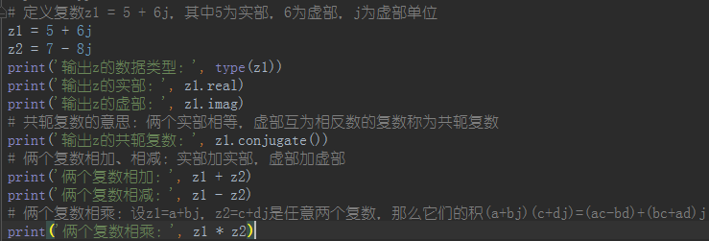

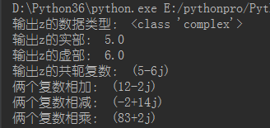

Python数据类型--数值型
Python提供三种数值类型：int、float、 ：a + bj
int型
int可以用来表示正整数、负整数，没有小数位，长度不限
也可以使用十六进制数表示int类型的数值
float型
float用来表示包含小数的正数或负数
complex
a = 0x01 print(a) print(type(a))
b = 0.01 c = -1.00 print(type(b)) print(type(c))
注意：在python2.x中还存在long类型，但python3.x中已丢弃，被int取代

Slide 21

Python数据类型--字符串
Python 中的字符串由单引号或双引号括起来的任意文本（三引号一般用来作注释）；’Python’等同于”Python”
Python没有字符数据类型，单个字符就表示长度为1的字符串；’A’
Python 中的字符串是表示 unicode 字符的字节数组，意味可通过索引获取字符串的子字符串；Python支持两种索引方式，
PYTHON
0 1 2 3 4 5
-6 -5 -4 -3 -2 -1
string = 'PYTHON' print(string[0]) print(string[-1])

Slide 22
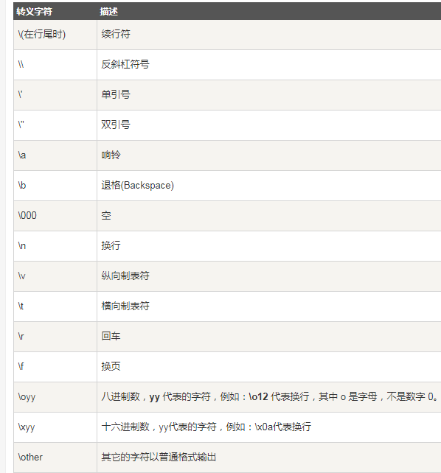



Python数据类型--字符串转义
若Python字符串中本身就包含一些符号（比如’’、””），这是我们就需要将这些符号进行转义，可以将这些符合用转义字符 \ 来标识
若字符串中有较多需要转义的字符，就需要加很多标识符 \ ，为了简化，可以在字符串前加 r 标识字符串中的字符默认不转义
string = 'You are the \'apple\' of my eye.' print(string)
就想输出字符串\\\t\\，怎么办？
string = '\\\t\\' print(string)
string = '\\\\\\t\\\\' print(string)
\n标识换行、\t标识制表符、\\标识\
string = r'\\\t\\' print(string)

Slide 23
Python数据类型--字符串操作符
Python提供了一些字符串操作符，如下表：
操作符 | 描述 | 操作 | 执行结果
+ | 字符串拼接 | name = 'Kyle' + 'Wong' print(name) | KyleWong
* | 重复指定字符串 | expression = '哈哈' print(expression * 3) | 哈哈哈哈哈哈
[] | 获取字符串中的索引出的字符串 | subject = 'I like Python' print(subject[0]) | I
[:] | 截取字符串，遵循左闭右开原则 | subject = 'I like Python' print(subject[0:6]) | I like
in | 如果字符串中包含指定的字符串，则返回True，否则返回False | subject = 'I like Python' print('I' in subject) | True
not in | 与 in 相反 | subject = 'I like Python' print('I' not in subject) | False

Slide 24
Python数据类型--字符串格式化%
我们经常会输出类似‘亲爱的xxx你好！你xx月的话费是xx，余额是xx’之类的字符串，而xxx的内容都是根据变量变化的，所以，需要一种简便的格式化字符串的方式 。Python提供了’%’来进行格式化（与Java类似），有几个%?占位符，后面就跟几个变量或者值，顺序要对应好。如果只有一个%?，括号可以省略。
占位符 | 替换内容
%d | 整数
%f | 浮点数
%s | 字符串
%x | 十六进制整数
age = 18 print('I am %d' %age + ' years')
这样拼接可以吗？
age = 18 print('I am' + age + ' years')

Slide 25


Python数据类型--字符串格式化format()
除了使用’%’格式化字符串外，Python还提供了format()函数来实现字符串格式化
使用 format() 方法将数字插入字符串：
format() 方法接受不限数量的参数，并放在各自的占位符中：
可以使用索引号 {0} 来确保参数被放在正确的占位符中：
age = 18 content = 'I am {} years' print(content.format(age))
age = 18 nation = 'China' content = 'I am {} years, and I come from {}' print(content.format(age, nation))
age = 18 nation = 'China' years = 10 content = 'I am {0} years, and I come from {2}, I live in here {1} years.' print(content.format(age, years, nation))

Slide 26
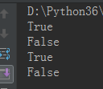


Python数据类型--布尔
一个布尔值只有True、False（注意大小写）俩个值，在Python中，可以直接使用True、False表示布尔值，也可以通过布尔运算计算出结果；
布尔值之间可以使用and（与运算）、or（或运算）、not（非运算）运算
布尔值常用于条件判断语句中
print(True) print(False) print(3 > 2) print(3 < 2)
print(True and False) print(True or False) print(not True)
score = 85 if score > 90: print("优秀") elif 80 < score <= 90: print("良好")

Slide 27
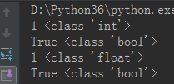



Python数据类型转换
有时可能需要为变量指定类型，Python提供了casting，使用构造函数完成Python中数据类型的转换
int() 将整数、浮点数、整数字符串转为整数
float() 将整数、浮点数、整数或浮点数字符串转为浮点数
str() 将字符串、整数、浮点数转为字符串
正的浮点数会向下取整，负的浮点数会向上取整
bool_int = int(True) print(bool_int, type(bool_int)) int_bool = bool(1) print(int_bool, type(int_bool)) bool_float = float(True) print(bool_int, type(bool_float)) float_bool = bool(1.0) print(float_bool, type(float_bool))
x = int(12) y = int(16.57) z = int('12') print(x, y, z)
bool
x = float(12) y = float(16.57) z = float('12') w = float('12.56') print(x, y, z, w)
x = str(12) y = str(16.57) z = str('12') w = str('12.56') print(x, y, z, w) print(type(x), type(y), type(z), type(w))

Slide 28
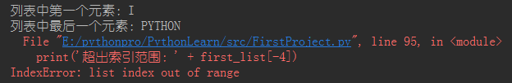
Python数据类型--列表List
列表list是一个有序的，允许重复的成员；
在python中，列表用[]表示，元素之间用逗号隔开；
和字符串一样，列表同样可以被索引和截取，从左往右默认从0开始，从右往左默认从-1开始；
first_list = [‘I’, ‘LIKE’, ‘PYTHON’]
0 1 2
-3 -2 -1
first_list = ['I', 'LIKE', 'PYTHON'] print('列表中第一个元素：' + first_list[0]) print('列表中最后一个元素：' + first_list[-1]) print('超出索引范围：' + first_list[-4])

Slide 29

Python数据类型--列表List
列表list可以随时添加和删除其中的元素；
使用append()向list的末尾追加元素
使用insert()向list的指定位置添加元素
使用pop()删除list中末尾元素
first_list = ['I', 'LIKE', 'PYTHON'] print('初始长度为：', len(first_list)) first_list.append('AND') first_list.append('JAVA') print('追加后的长度：', len(first_list))
first_list = ['I', 'LIKE', 'PYTHON'] first_list.insert(1, 'DO') print('在索引1出插入字符串：', first_list)
first_list = ['I', 'LIKE', 'PYTHON'] first_list.pop() print('删除末尾元素：', first_list)

Slide 30


Python数据类型--列表List
使用pop(i)删除索引处的元素
修改某个元素的值
列表拼接
first_list = [‘I’, ‘DONNOT’, ‘LIKE’, ‘PYTHON’] print(‘原始列表：’, first_list) first_list.pop(1) print(‘删除索引为1位置的元素：', first_list)
first_list = ['I', 'DONNOT', 'LIKE', 'PYTHON'] print('原始列表：', first_list) first_list[1] = 'DO' print('修改索引为1位置的元素：', first_list)
first_list = ['I', 'DONNOT', 'LIKE', 'PYTHON'] second_list = ['OFF', 'COURSE', 'IT`S', 'A', 'JOKE'] print('拼接列表：', first_list + second_list)

Slide 31
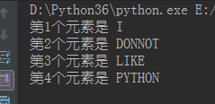
Python数据类型--列表List
使用for循环迭代列表
first_list = ['I', 'DONNOT', 'LIKE', 'PYTHON'] for ele in first_list: print("第%s个元素是 %s" % (first_list.index(ele) + 1, ele))

Slide 32
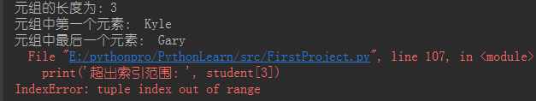
Python数据类型--元组Tuple
元组也是个有序；
在python中，元祖用()表示，元素之间用逗号隔开；
和字符串一样，元祖同样可以被索引和截取，从左往右默认从0开始，从右往左默认从-1开始；
student = (‘Kyle’, ‘Armand’, ‘Gary’)
0 1 2
-3 -2 -1
student = ('Kyle', 'Armand', 'Gary') print('元组的长度为：%d' % len(student)) print('元组中第一个元素：', student[0]) print('元组中最后一个元素：', student[-1]) print('超出索引范围：', student[3])

Slide 33




Python数据类型--元组Tuple
元组和列表相似，但列表一旦创建就无法直接更改其中的值（也无法插入和删除）；
当创建的元组中只有一个元素时，需要在元素后面加逗号，如下：
不应该使用如下方式创建：
这是因为括号()既可以表示tuple，又可以表示数学公式中的小括号，这就产生了歧义
注意！！！
student = ('Kyle', 'Armand', 'Gary') student[1] = 'Lily'
student = ("Kyle", ) print(type(student))
student = ("Kyle") print(type(student))
student = ('Kyle', 'Armand', 'Gary') print('更改前的元组为：', student) student_list = list(student) student_list[0] = 'Lily' student = tuple(student_list) print('更改后的元组为：', student)
如何更改元组的元素呢？列表-元组

Slide 34

Python数据类型--字典Dict
字典是无序、可变的；
字典用花括号{}表示，拥有键和值，键和值用冒号(:)分割，每对键值对之间用逗号隔开；
字典的键值唯一；
通过键值访问字典中的元素
向字典中添加值
dictionary = {key1:value1, key2:value2, key3:value3}
student = {'Kyle': 4007, 'Hope': 4018, 'Gary': 4020} num1 = student['Kyle'] print('学生编号为：', num1)
student = {'Kyle': 4007, 'Hope': 4018, 'Gary': 4020} print('原始字典：', student) student['Armand'] = 4012 print('添加元素后的字典：', student)

Slide 35


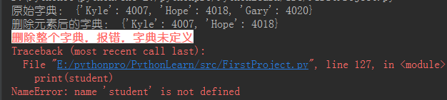
Python数据类型--字典Dict
修改字典中的元素（通过索引键值来更改其值）
删除字典中的元素
4.1 使用pop()方法删除指定键值的元素
4.2 使用del关键字删除指定键值对应的元素或删除整个字典
student = {'Kyle': 4007, 'Hope': 4018, 'Gary': 4020} print('原始字典：', student) student['Kyle'] = 4008 print('修改元素后的字典：', student)
student = {'Kyle': 4007, 'Hope': 4018, 'Gary': 4020} print('原始字典：', student) student.pop('Gary') print('删除元素后的字典：', student)
student = {'Kyle': 4007, 'Hope': 4018, 'Gary': 4020} print('原始字典：', student) del student['Gary'] print('删除元素后的字典：', student) del student print('\033[1;31;40m删除整个字典，报错，字典未定义\033[0m') print(student)

Slide 36



Python数据类型--字典Dict
遍历字典中
5.1 使用for循环遍历字典中的键值
5.2 使用for循环遍历字典中的值
5.3 使用items()方法获取键和值
student = {'Kyle': 4007, 'Hope': 4018, 'Gary': 4020} for key in student: print('字典中的键：', key)
student = {'Kyle': 4007, 'Hope': 4018, 'Gary': 4020} for key in student: print('字典中的键：', student[key])
student = {'Kyle': 4007, 'Hope': 4018, 'Gary': 4020} for value in student.values(): print('字典中的值：', value)
student = {'Kyle': 4007, 'Hope': 4018, 'Gary': 4020} for key, value in student.items(): print('字典中的 %s 对应的值为 %s' % (key, value))

Slide 37


Python数据类型--集合Set
集合是无序的、无索引的；
集合用花括号{}表示，各元素之间用逗号隔开；
集合中的元素不重复；
由于Set集合无索引，所以无法一旦创建就无法修改其元素
使用add()方法向Set集合中添加元素
fruit = {‘apple’, ‘banana’, ’cherry’}
fruit = {'apple', 'banana', 'cherry'} fruit[1] = 'watermelon'
fruit = {'apple', 'banana', 'cherry'} print('原始集合：', fruit) fruit.add('watermelon') print('添加元素后的集合：', fruit)

Slide 38



Python数据类型--集合Set
使用remove()方法删除Set集合中的元素
使用pop()方法删除元素
fruit = {'apple', 'banana', 'cherry'} print('原始集合：', fruit) fruit.remove('cherry') print('删除元素后的集合：', fruit)
注意！
fruit = {'apple', 'banana', 'cherry'} print('原始集合：', fruit) fruit.pop() print('删除元素后的集合：', fruit)
pop()总是删除集合中的最后一个元素，但是由于Set集合时无序的，所以每次调用pop()方法删除的元素会存在差异性（如例）

Slide 39
Python数据类型--集合Set
Set集合之间可以做数学意义上的交集、并集等
fruit_01 = {'apple', 'banana', 'cherry', 'lemon'} fruit_02 = {'watermelon', 'grape', 'lemon'} total_fruit = fruit_01.union(fruit_02) print('两个集合的并集：', total_fruit) diff_fruit = fruit_01.intersection(fruit_02) print('两个集合的交集：', diff_fruit)

Slide 40
Python运算符--算数运算符
设有变量x = 5, y = 6
运算符 | 名称 | 示例 | 结果
+ | 加 | x + y | 11
- | 减 | x - y | -1
* | 乘 | x * y | 30
/ | 除（区别Java） | x / y | 0.8333333333333334
% | 求模取余 | x % y | 5
** | 幂运算 | x ** y | 15625
// | 除取整 | x // y | 0

Slide 41
Python运算符--赋值运算符
设有变量x = 5, y = 6
运算符 | 示例 | 等同于 | 结果
= | x = 5 | x = 5
+= | x += y | x = x + y | 11
-= | x - =y | x = x - y | -1
*= | x *=y | x = x * y | 30
/= | x /= y | x = x / y | 0.8333333333333334
%= | x %= y | x = x % y | 5
**= | x **= y | x = x ** y | 15625
//= | x //= y | x = x // y | 0
&= | x &= y | x = x & y | 4
|= | x |= y | x = x | y | 7
^= | x ^= y | x = x ^ y | 3
>>= | x >>= y | x = x >> y | 0
<<= | x <<= y | x = x << y | 320

Slide 42
Python运算符--比较运算符、逻辑运算符
比较运算符、逻辑运算符的返回值为True或False，设有变量x = 5, y = 6
运算符 | 描述 | 示例 | 结果
== | 等于 | x == y | False
!= | 不等于 | x != y | True
> | 大于 | x >y | False
< | 小于 | x <y | True
>= | 大于等于 | x >=y | False
<= | 小于等于 | x <=y | True
and | 若and两边语句都为True，则返回True | x >1 and y < 7 | True
or | 若or两边语句只要一个为True，则返回True | x > 1 or y > 8 | True
not | 若语句为True，则返回False | not x > 1 | False

Slide 43

Python条件控制语句--if else
if else条件语句通过布尔值来决定要执行的代码块；
每个条件后面都要有冒号来表示满足条件要执行的代码块；
使用缩进来划分代码块；
Python中使用elif表示else if；
if else条件语句的一般格式如下：
if condition_01:
statement_01
elif condition_02:
statement_02
else:
statement_03
score = 95 if score > 90 and score <= 100: print('成绩优秀') elif score > 80 and score <= 90: print('成绩良好') else: print('还需要继续努力')

Slide 44

Python循环语句--while循环
使用while循环，只要条件为真，就可以执行其后的代码块；
While循环语句的一般格式如下：
while condition_01:
statement_01
在Python中，while可以和else配合使用，格式如下：
while condition_01:
statement_01
else:
statement_02
score = 58 while score > 60: print('你真棒') else: print('你还要努力')

Slide 45
Python循环语句--for循环
for循环一般用来迭代序列（即列表、元组、字典、集合和字符串）
for循环语句的一般格式为：
for <variable> in <sequence>:
<statements>
在Python中，for可以和else配合使用，格式如下：
for <variable> in <sequence>:
<statements>
else:
<statements>
在Python中，for循环语句不能为空，为了保证程序结构的完整性，使用pass语句做占位语句
fruit = 'banana' for char in fruit: print('在位置%d处的字符串为：%s' % (fruit.index(char) + 1, char))
fruit = 'banana' for char in fruit: print('在位置%d处的字符串为：%s' % (fruit.index(char) + 1, char)) else: print('遍历结束')
for i in [0, 1, 2, 3, 4]: if i % 2 == 0: pass else: print("%d是奇数" % i)

Slide 46
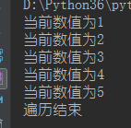
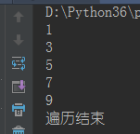
Python退出循环语句--break、continue
在循环中，break语句可以提前退出整个迭代
在循环中，continue语句用来退出当前迭代，继续下一次迭代
i = 1 while i <= 100: # 判断当前数值i是否大于10 if i > 5: break # 如果大于10，直接退出循环 else: print("当前数值为%d" % i) i += 1 print("遍历结束")
n = 0 while n < 10: n = n + 1 # 如果n是偶数，执行continue语句 if n % 2 == 0: # continue语句会直接继续下一轮循环，后续的print()语句不会执行 continue print("不会执行") print(n) print("遍历结束")

Slide 47
Python函数
在Python中，使用def关键字定义函数，后接函数名、()和冒号”:”；
()内用于定义函数的入参；
在缩进块中编写函数体；
函数的返回值用return语句返回；
创建函数
创建函数时为参数添加默认值，调用方法时不传该参数将使用默认值
调用函数
def my_function(name, nation, address): print("姓名：", name) print("国籍：", nation) print("地址：", address)
def my_function(name, nation="中国", address="陕西省西安市"): print("姓名：", name) print("国籍：", nation) print("地址：", address)
my_function("王帆", "中国", "西安")
my_function("王帆")

Slide 48
Python异常处理--try…except…
在Python中，使用try… except…进行异常的处理
使用try/except进行异常处理的形式:
使用try/except…else进行异常处理的形式：
try/except 语句还有一个可选的 else 子句，如果使用这个子句，那么必须放在所有的 except 子句之后。else 子句将在 try 子句没有发生任何异常的时候执行。
try:
执行代码
except:
发生异常时执行

Slide 49
Python异常处理--try…except…
try:
执行代码
except:
发生异常时执行
else:
没有发生异常时执行

Slide 50
Python异常处理--try…except…
try-finally语句:
try:
执行代码
except:
发生异常时执行
else:
没有发生异常时执行
finally:
有无异常发生都会执行

Slide 51
Python异常处理--try…except…
使用raise关键字抛出指定异常
x = 5 if x > 2: raise Exception("数值大于2")

Slide 52
谢 谢

